Slide 1
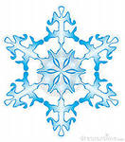
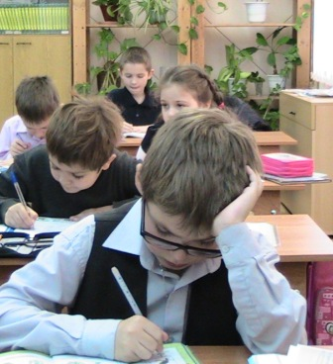
Наши зимние сочинения. 2 класс «Б»
Учитель: Каратеева Н.А.

Slide 2
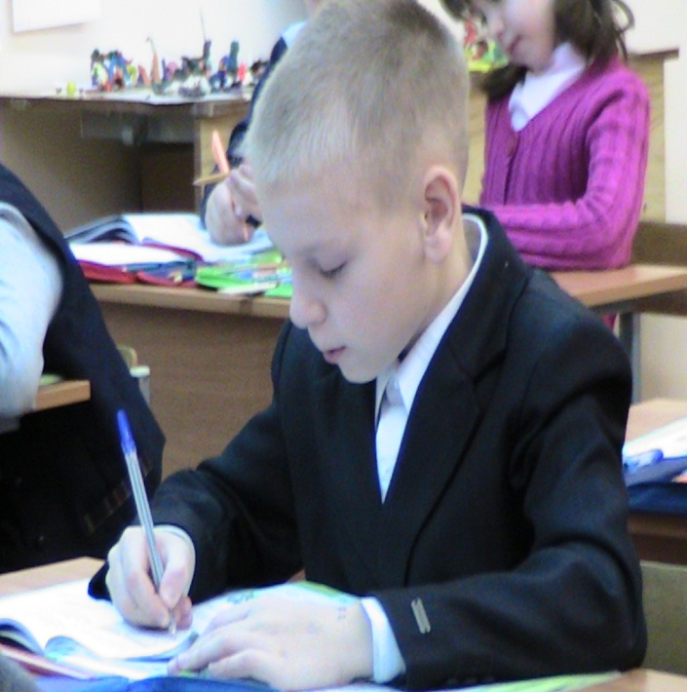
За что я люблю зиму.
Я очень люблю зиму. Можно кататься на снегокате, на лыжах. Сегодня мы нарядили ёлку, повесили мигающие гирлянды. Выключаем свет, и оказываемся как будто в сказке. За окном мягко падает снег, а в нашей комнате мерцают огни на елке. Автор: Миша Сафьяновский.

Slide 3
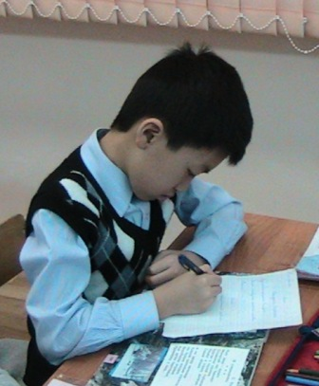
За что я люблю зиму.
Я люблю матушку- зиму, потому что мне нравится смотреть, как медленно падает снег на деревья, на крыши домов. Воздух морозный, освежающий. Снег кружится, сверкает на солнце и завораживает. Я стою, как заколдованный.
Автор : Руслан Ким.

Slide 4
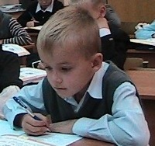
За что я люблю зиму.
Я люблю зиму, потому что она очень красивая. В декабре все деревья в серебре. В лес зайдешь, а там хрусталь, красота на солнышке. Зима- зимушка пришла и нам радость принесла.
Автор : Максим Ряднов.

Slide 5
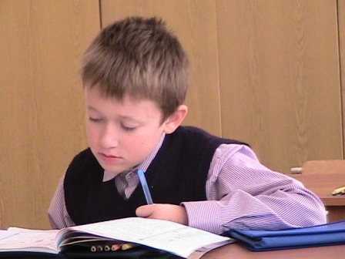
За что я люблю зиму.
Зимушка-зима у нас красавица. Зима – это пурга, снегопад, лед, иней, метель-метелица, большие сугробы снега. А еще зимой на ветках деревьев, покрытых снегом, сидят красивые птицы. Это снегири. Я очень люблю зиму. Люблю на ледянке и снегокате покататься, поиграть в снежки, слепить снеговика. Хорошо зимой!
Автор : Саша Федоров.

Slide 6
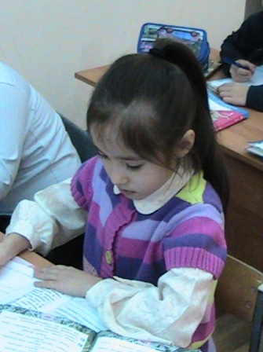
За что я люблю зиму.
Зима – это красивое время года. Замечательно серебрится белый снег, и прекрасные узоры на окнах. Когда зимой ярко светит лед, сосульки превращаются в зеркало.
Автор: Камилла Щекочихина.

Slide 7
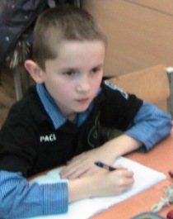
Первый снег.
Первый снег пушистый, белый, кристально чистый. А еще он мягкий. Матушка Зима пришла и рассыпалась клоками. Снег на ветках деревьев напоминает вату. Я радуюсь тому, что выпал первый снег.
.

Slide 8
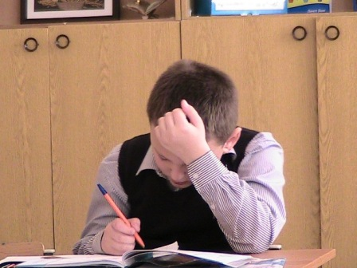
Первый снег.
Я проснулся и увидел, что выпал первый снег. Он лежал как пелена. Снег был такой чистый, что глазам больно. Я люблю смотреть на снег, потому что он красиво блестит на солнце, как кристалл.
Автор: Сергей Пылинский.

Slide 9
Первый снег.
Первый снег пушистый, мягкий. Мне кажется, что первый снег пахнет елкой и еще немного цветами. Снежинки напоминают мне кристальные звездочки, которые летают и светятся. Я радуюсь первому снегу, потому что можно играть в снежки.
Автор: Щекочихина Камилла.

Slide 10
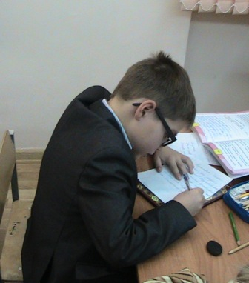
Первый снег.
Мне кажется, что снег своим блеском напоминает драгоценные камни. Мне интересно на него смотреть. Когда я смотрю на снег, я представляю себя самым богатым в мире человеком, который смотрит на свои сокровища. Но снег может быть опасен. Например, в горах, когда сходит снежная лавина.
Автор: Егор Попов.

Slide 11
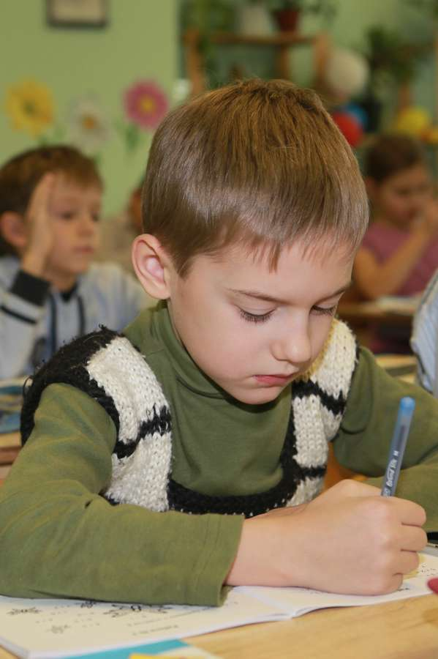
Сочинения по картине Тутунова «Зима пришла. Детство»
Я смотрю на картину и вижу мальчика, который смотрит в окно. Он увидел, как изменился двор. Вчера была унылая картина, все темно. А сегодня необычайно светло, очень яркий свет, так, что больно глазам. Снег, как белый пух. Сугробы – кучи пуха. Тропинки все в снегу. Настроение радостное. Мне радостно, что зима пришла.
Автор: Денис Паникаров.

Slide 12
Сочинение по картине Тутунова «Зима пришла. Детство».
Я смотрю на картину и вижу мальчика, который смотрит в окно. Он увидел первый снег и стоит, как заколдованный. Необычно светло на улице. Снег как пушистая вата. Он еще очень чистый. Мальчик любуется картиной из своего окна. Мне, как и герою картины, очень нравится, когда выпадает первый снег.
Автор: Сергей Пылинский.

Slide 13
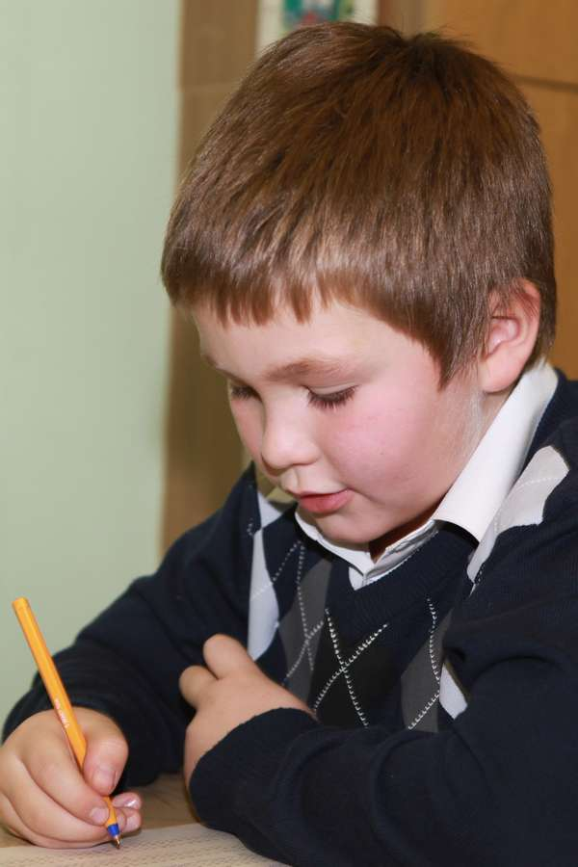
Сочинение по картине Тутунова «Зима пришла. Детство».
Я смотрю на картину и вижу мальчика у окна. Сегодня он встал с постели и увидел деревья в снегу, сугробы. Все как в сказке. Снег, как смерч, кружится. Эта картина у меня вызывает радость.
Автор: Степан Петров.

Slide 14
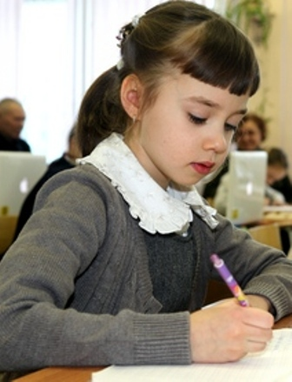
Сочинение по картине Тутунова «Зима пришла. Детство».
На картине изображен мальчик, который наблюдает приход зимы. Он стоит у окна и смотрит на первый снег. Деревья надели белый наряд. Забор весь побелел от снега. От удивления мальчик прислонился к оконному стеклу. Белый снег укрыл весь двор пушистым покрывалом. Я чувствую радость от этой картины.
Автор: Катя Хюппенен.

Slide 15
Сочинение по картине Тутунова «Зима пришла. Детство.»
На картине я вижу мальчика, который радуется первому снегу. Мальчик подошел к окну и увидел первый снег. Вчера там было все темное и мрачное. А сегодня светло и красиво. Он увидел за окном снегирей, ворон и зайца белого. Он даже не увидел машин. Они были под снегом. А кусты стали похожи на кактусы. Их ветки торчали из снега, как колючки. Мне нравиться смотреть на эту картину, потому что там выпал первый снег.
Автор: Миша Сафьяновский.

